Slide 1


前端架构内部分享

Slide 2

1
技术栈
2
应用架构图
3
系统部署图

Slide 3
视图层
应用层
资源层
spring
Controller层
Service层
DAO层
HTML5
spring mvc
接口层
web
service
Mybatis
c3p0
SqlDB
BootStrap
interceptor
internal
service
noSQLDB
ECharts
http+json
nosqlAPI
Tcp/Ip
listener
Andriod UI
Dao
Apache shiro
JavaAPI
HBase
Ios UI
sqlmapXml
HbaseAPI
POI

Slide 4
1
技术栈
2
应用架构图
3
系统部署图

Slide 5
前端UI层
系统管理
WEB
公共服务
WEB
ANDROID
IOS
用户管理
消息推送
微信
微博
邮件
短信
统一控制层
机构管理
报文转换
安全认证
权限控制
加密
解密
角色管理
集成服务
单点登录
实时接口
Node
Node
Node
Node
Node
审批管理
批量传输
Node
Node
流程配置
报文转换
服务组合
服务调度
服务等级
服务路由
定时服务
异常处理
节点管理
压缩解压
元数据管理
流程审批
签名验签
原子服务
POJO
数据字典
协议适配器
系统监控
MySQL适配器
NoSql适配器
Hbase适配器
集成开发
Maven
junit
findbugs
服务器监控
主机状态
通信连接状态
关键进程监控
数据源
MYSQL
NOSQL
HBASE

Slide 6
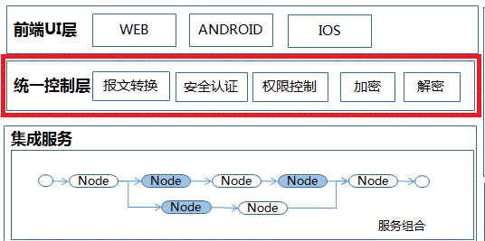
报文转换：前后端通讯全部采用http+json格式
传输，保证应用的复用性和可扩展性。
使用jackson将请求的json对象转换
Java对象，将响应的数据组装为json
对象。
安全认证：使用ApacheShiro验证用户的登录状
态,防止重复提交，记录用户访问记录
权限控制：对用户请求的url进行权限验证
加密解密：对报文中的敏感数据进行加密处理，
保护客户信息安全

Slide 7
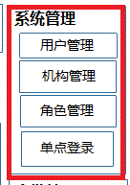
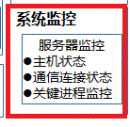
Web系统：用户信息，角色设置，用户授权，机构管理
单点登录：提供统一身份认证和权限管理的服务
对系统服务器的CPU、内存、磁盘空间、换页空间、关键进程进行实时监控，便于维持系统稳定，及时发现系统瓶颈。

Slide 8
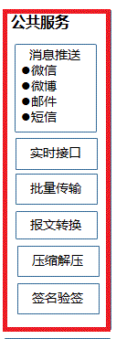
消息推送：以文本或者网页的方式将信息推送给其他子系统，可以通过
实时接口实现，也可以通过文件传输的方式批量推送。
实时接口：与第三方系统进行服务交互
批量传输：以ftp文件传输的形式批量推送
报文转换：与其他异构系统进行交互时提供报文适配
压缩解压：压缩传输的文本或文件，降低网络开销
签名验签：对关键交易进行签名验签，保证接入渠道的合法性。

Slide 9
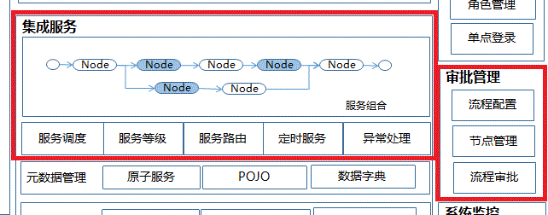
集成workflow引擎，实现后台管理系统审批流程或交易流程进行统一化管理。

Slide 10
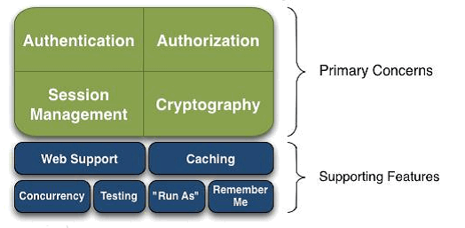
安全框架Shiro介绍-基本模块
Authentication: 身份认证/登录，验证用户是否拥有相应身份
Authorization: 权限验证，验证用户是否拥有相应的角色或者资源权限。
SessionManagement:会话管理
Cryptography: 加密，保证数据安全性
需要注意：shiro不会维护角色和权限，需要自己开发通过接口的方式注入shiro

Slide 11
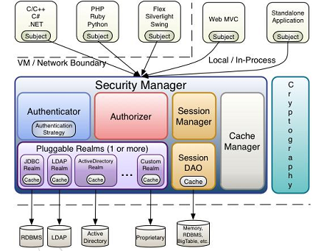
安全框架Shiro介绍-核心组件
Application
Code
Subject
（the current user）
ShiroSecurityManager
(Manages all Subjects)
Realm
(Access your security data)

Slide 12
1
技术栈
2
应用架构图
3
系统部署图

Slide 13
可伸缩的Dubbo集群
Dubbo-admin管理器
Zookeeper集群
Zookeeper1
Zookeeper2
……
Tomcat集群
Tomcat集群
Mysql集群
Consumer1
Mysql管理节点
Provider2
Apache
Mysql sql节点1
Mysql sql节点2
Consumer2
Provider2
Mysql存储节点1
Mysql存储节点2
……
……

Slide 14
Thank you

